Slide 1
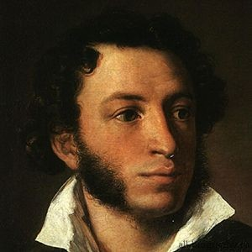
Пушкин и его эпоха.

Slide 2
Творческий путь поэта:
Детские годы (1799-1811)
Лицейские годы (1811-1817)
Петербургский период (1817-1820)
Южная ссылка (1820-1823)
Ссылка в Михайловское (1824-1826)
Московский период (1826-1830)
Болдинский период (1830)
Творчество 30-х (1831-1837)

Slide 3
Пушкин жил в неспокойное время, богатое важными историческими событиями. Он был свидетелем Отечественной войны 1812 года и декабрьского восстания на Сенатской площади 1825 года. Старшие братья его друзей-лицеистов участвовали в войне, в восстании –его друзья. Среди них самыми близкими были Пущин и Кюхельбекер.

Slide 4
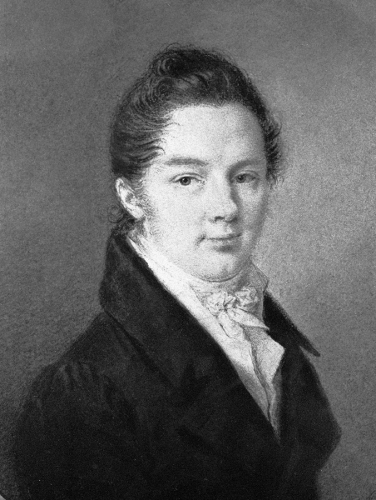
В годы учебы И Пущин был одним из лучших друзей поэта. Благоразумный, рассудительный Пущин положительно влиял на вспыльчивого Пушкина. Модест Корф писал о нем: «Со светлым умом, с чистой душой, с самыми благородными намерениями, он был в лицее любимцем всех товарищей», а Пушкин посвящал ему стихи — «К Пущину», «Воспоминание», «Вот здесь лежит больной студент», «В альбом Пущину».
Иван Пущин

Slide 5
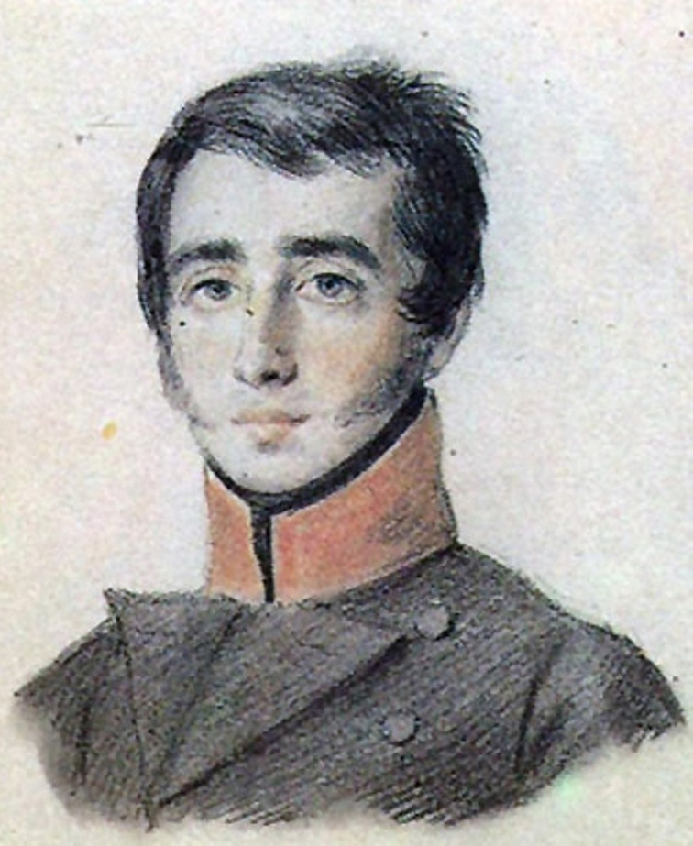
Вильгельма Кюхельбекера, или Кюхлю, как его называли, лицейские товарищи любили за добродушие, открытость и порядочность. При этом, по словам его однокашника Модеста Корфа, Кюхельбекер стал «предметом неистощимых наших насмешек в лицее за свои странности, неловкости и смешную оригинальность».
Вильгельм Кюхельбекер

Slide 6
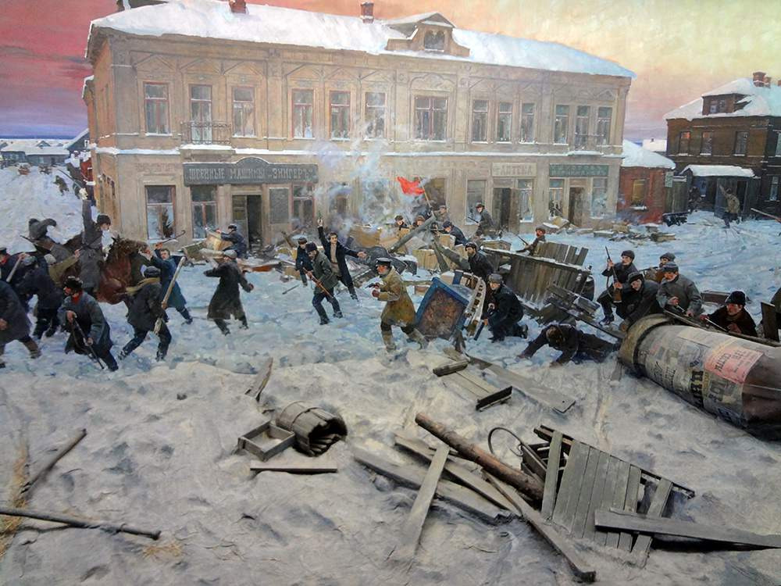
Восстание декабристов.

Slide 7
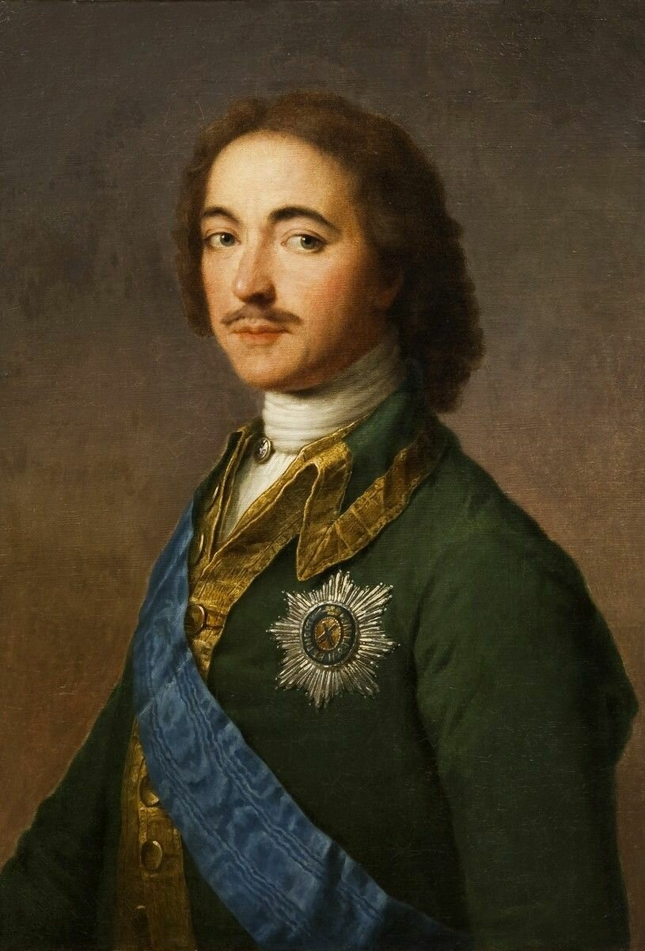
В стихах Пушкина Россия предстаёт как один большой дом и одна большая семья. Особенный интерес Пушкина к эпохе Петра I связан как раз с семейной историей. Прадедом Пушкина по материнской линии был Ибрагим, или Абрам Петрович, Ганнибал (1697–1781), эфиоп (абиссинец) по происхождению.
В«Стансах» (1826) и в поэме «Полтава» (1818) Пётр I — это идеал государя, а его отношение к государству и подданным — благой пример, которому стоило бы, по мнению поэта, подражать его потомку (эти произведения создавались в царствование Николая I), чтобы увеличить славу России и славу своего рода. Пётр в изображении Пушкина — труженик и созидатель.
Пётр I

Slide 8
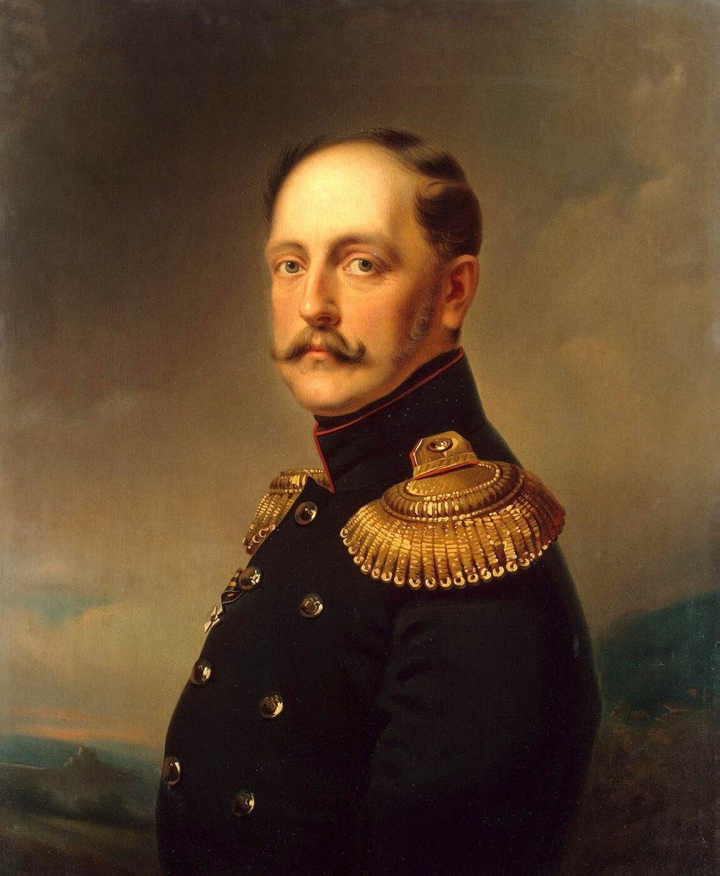
Подданные для пушкинского Петра — большая семья, в которой должны царить мир и любовь. Пушкин много раз писал о том, что Пётр был “памятью незлобен” и умел прощать. Он надеялся, что и Николай I, следуя его примеру, простит сосланных в Сибирь участников декабрьского восстания.
Стихи эти отчасти обращены лично к Николаю I: некоторое время Пушкин надеялся, что тот станет настоящим преемником Петра,
Николай I

Slide 9
В 1836 году великий поэт пишет стихотворение "Я памятник себе воздвиг нерукотворный", в котором словно подвел итог всему своему творчеству. Это произведение считается его творческим завещанием: "Что чувства добрые я лирой пробуждал, Что в мой жестокий век восславил я свободу И милость к падшим призывал".

